Slide 1
一些職場經歷與體驗
~獻給即將進入社會的年輕人
主講人：大同(股)公司 應用軟體部
經理 萬志剛

Slide 2



8年
5年
軟體系統整合業
3年
3年
外
資
企業
電子業
製造業
工作經驗：產業服務年資

Slide 3
主管
職務
9
年
委外專案
經理
IT 部門
經理
技術
人員
10
年
IT 副理
MIS
RD
FAE
工作經驗：職務內容年資

Slide 4
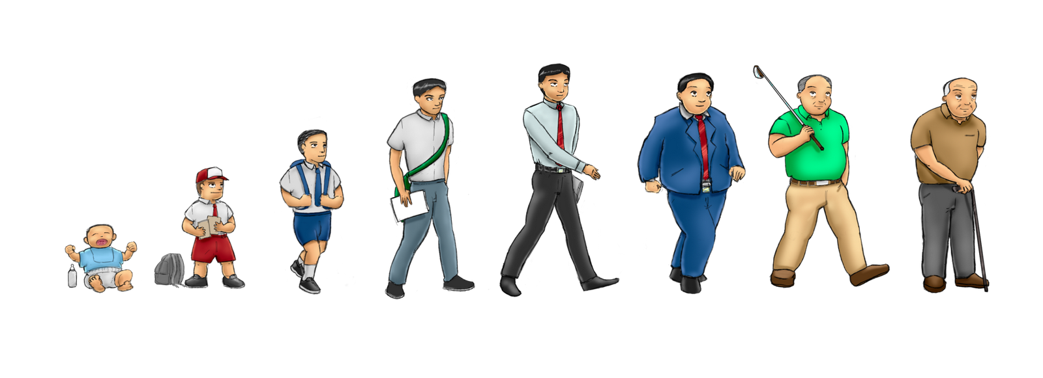
成長：
幸福的人很少抱怨，抱怨的人很少幸福

Slide 5
與其work hard不如work SMART
具體的（Specific）、可以衡量的（Measurable）、可以實現的（Attainable）、必須和其他目標有相關性（Relevant）、有明確的截止期限（Time-bounded)
如何Work Smart??
人
物
事
地
時

Slide 6
資訊必備證照：
MCSE
LPIC->RHCE
SCJP->SCWCD
CCNA

Slide 7
全天下只有2個東西是完全屬於自己的：
- 健康
- 學到的東西

Slide 8
金(黃金) + 昔(昔日) 錯
做錯事會難過一陣子，難過後的代價是下次做對…
沒做事會錯過一些事，錯過後的代價可能是後悔一輩子…
錯 生氣
如果我做錯了… 我憑甚麼生氣~~
如果別人錯了… 我為什麼生氣~~

Slide 9
若你在別人工作時工作，別人休息時休息，別人娛樂時娛樂
那你得到的只會是別人得到的。
想要更多，就要做得更多

Slide 10
人無壞人，事無好事
職場上消滅敵人最有效的方法…跟你的敵人交朋友

Slide 11
職場DNA
TAPE
Teamwork
團隊合作
Attitude
工作態度
Passion
工作熱誠
Expert
工作專業

